Slide 1


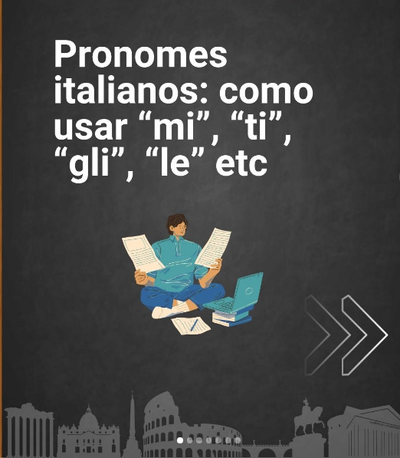
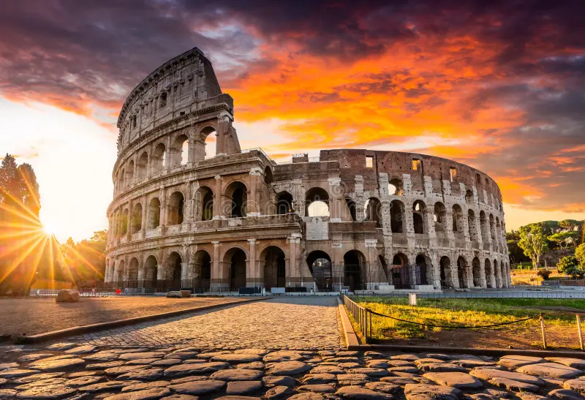

LII 8 - LEZIONE LIVELLO INTERMEDIO
I Pronomi in Italiano

Slide 2
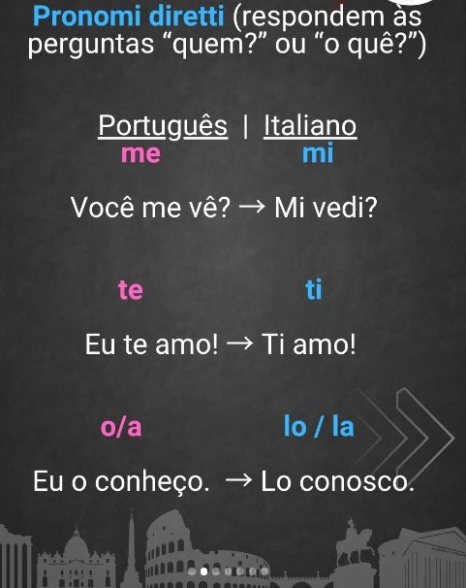
LI 8 - LEZIONE LIVELLO INTERMEDIO

Slide 3

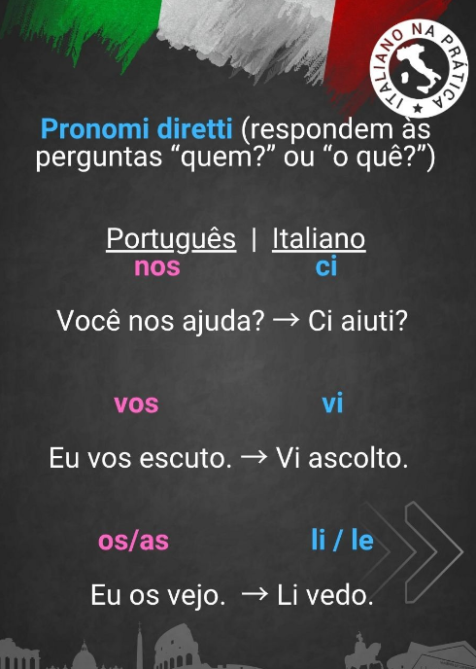
LI 8 - LEZIONE LIVELLO INTERMEDIO

Slide 4
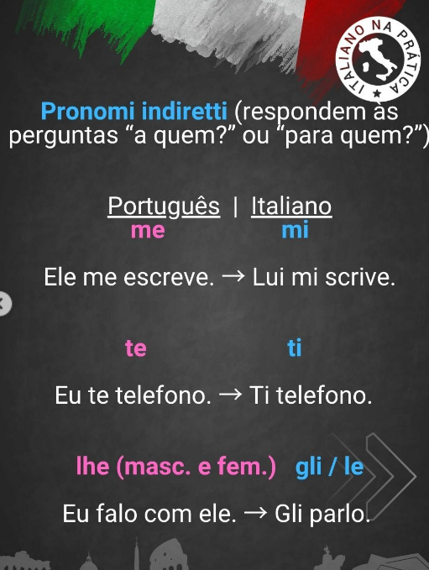

LI 8 - LEZIONE LIVELLO INTERMEDIO

Slide 5
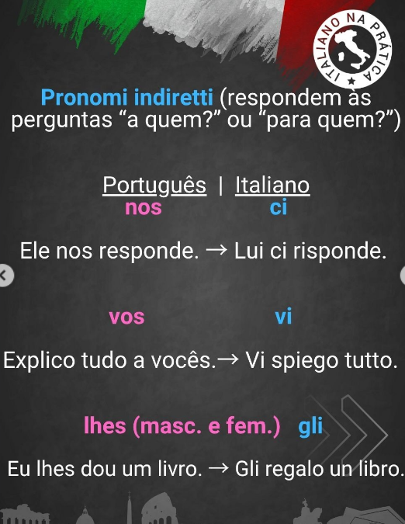

LI 8 - LEZIONE LIVELLO INTERMEDIO

Slide 6
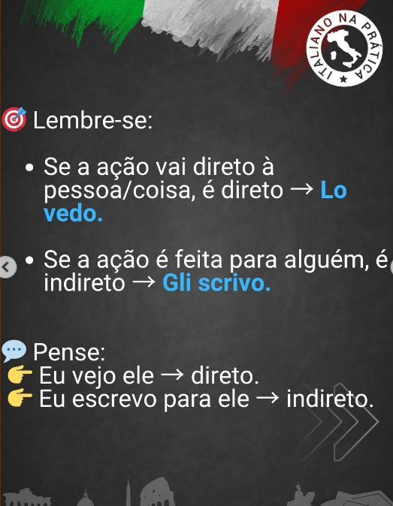

LI 8 - LEZIONE LIVELLO INTERMEDIO

Slide 7
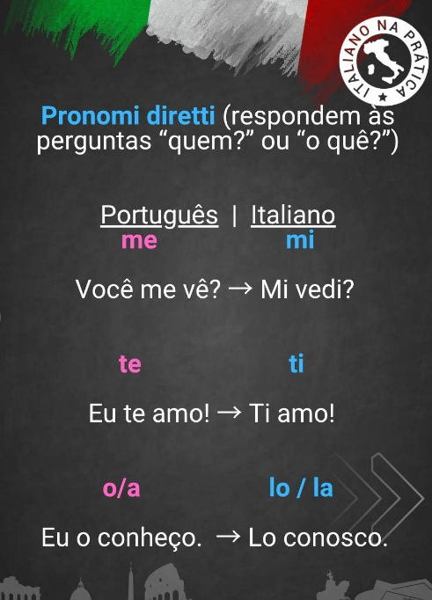

LI 8 - LEZIONE LIVELLO INTERMEDIO

